Slide 1

GERENCIADOR DE EVENTOS
Versão: 1.1
Discentes: Danilo Ferreira, Ezequiel Silva e Gustavo Refatti
Docente: Cleyton Slaviero

Slide 2





FERRAMENTAS

Slide 3
INTERFACE - USUÁRIO

Slide 4
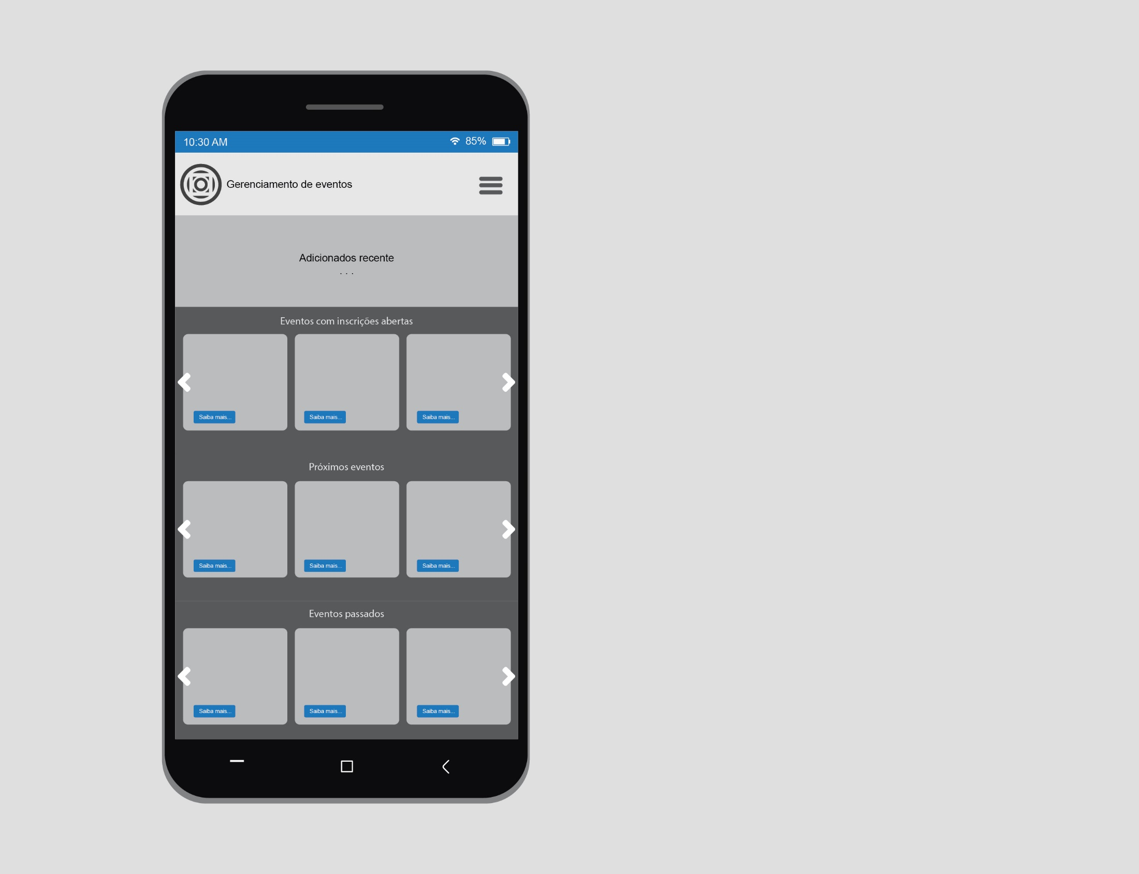



INTERFACE - USUÁRIO

Slide 5
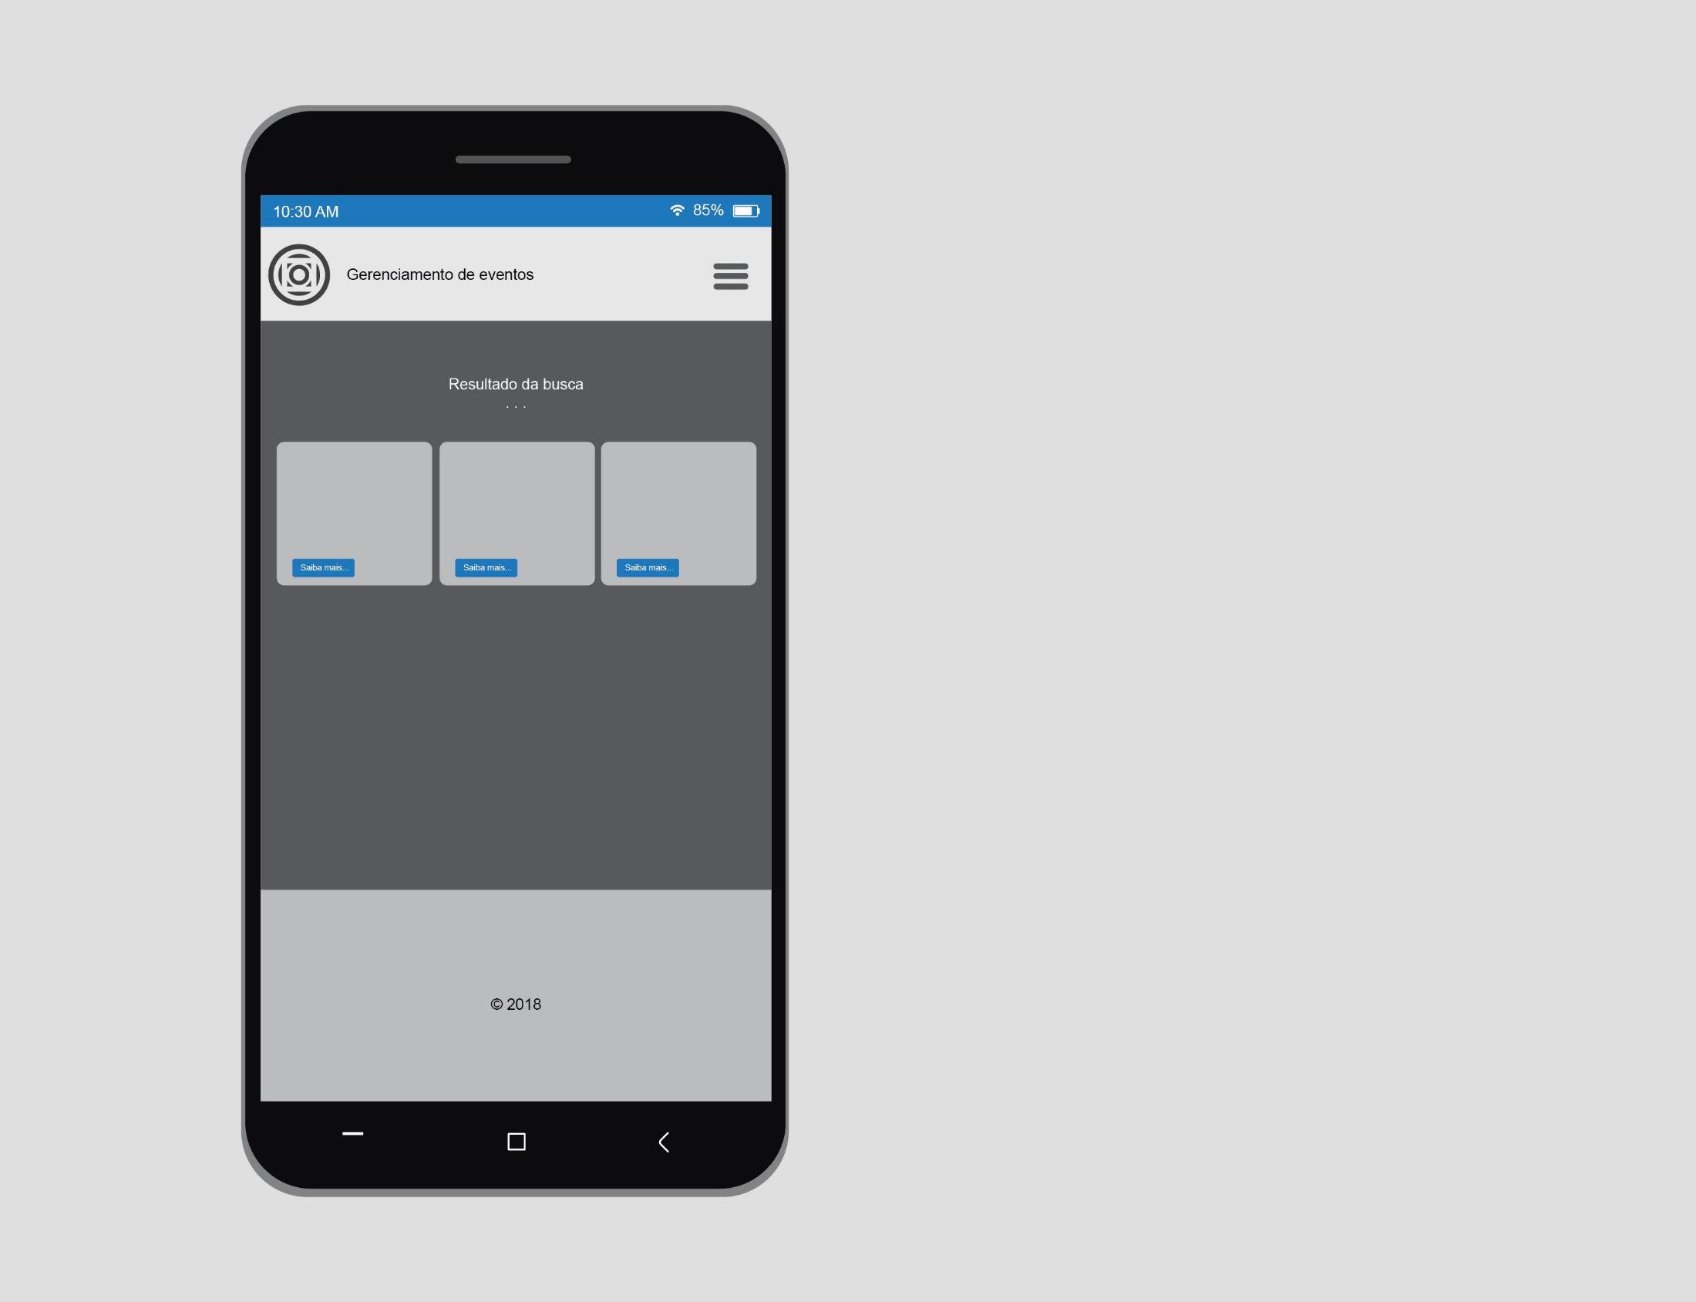


Slide 6
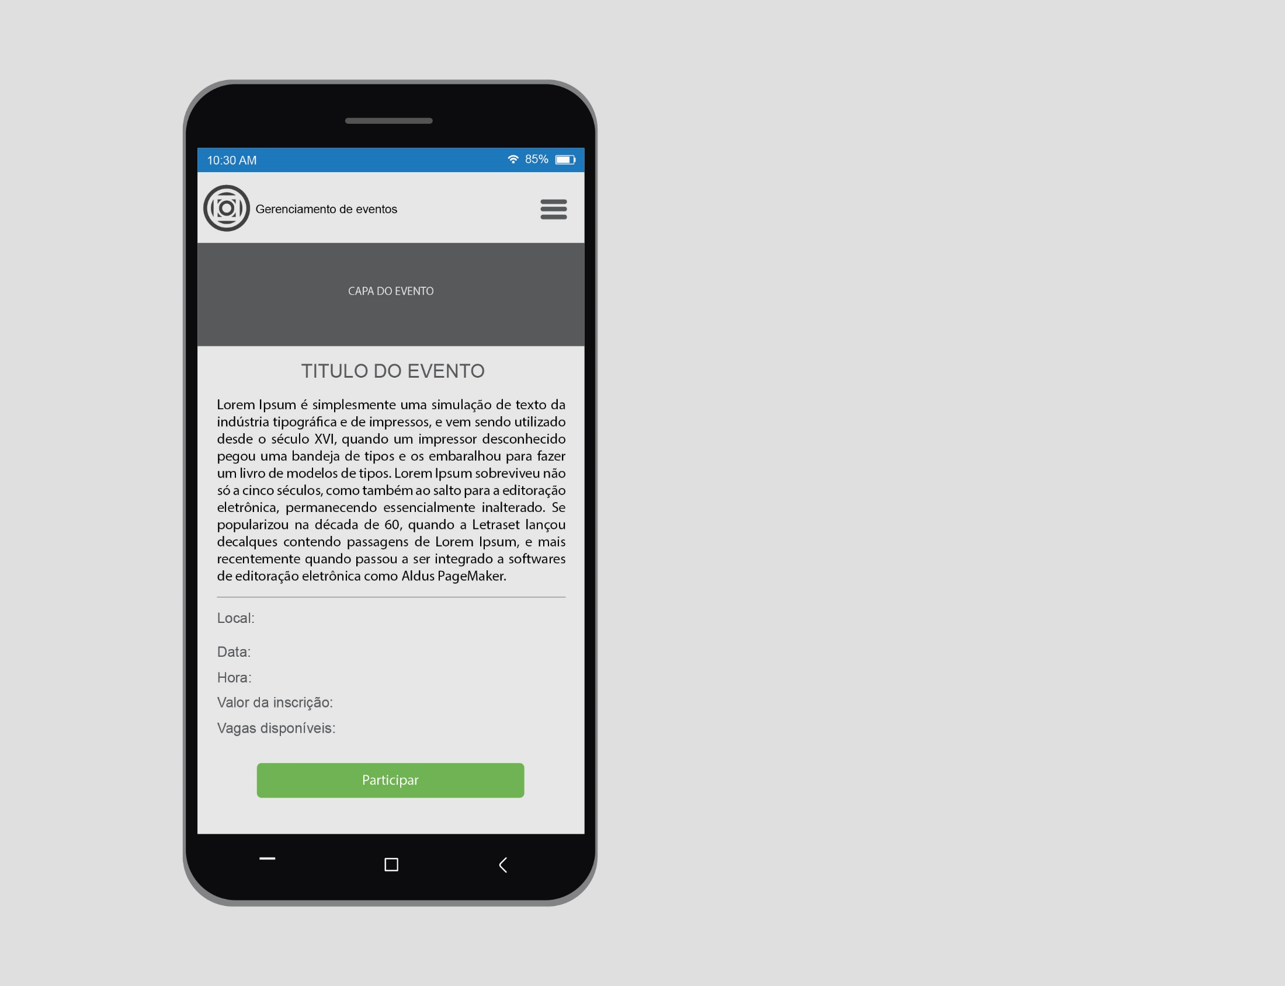

Slide 7
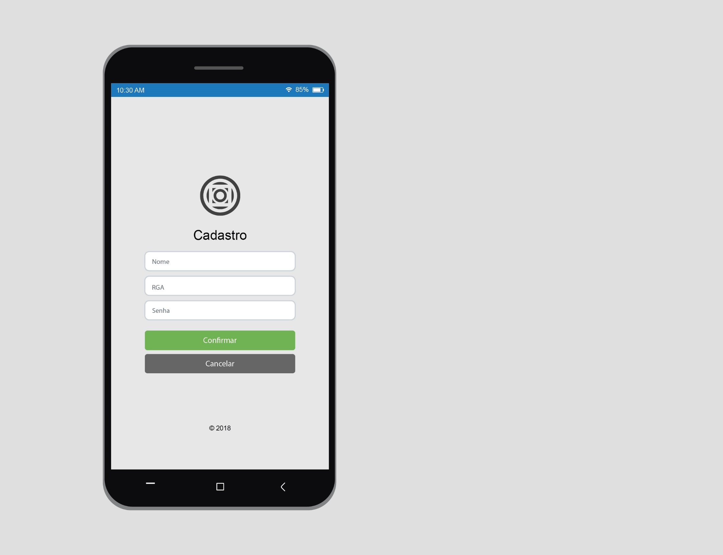


Slide 8
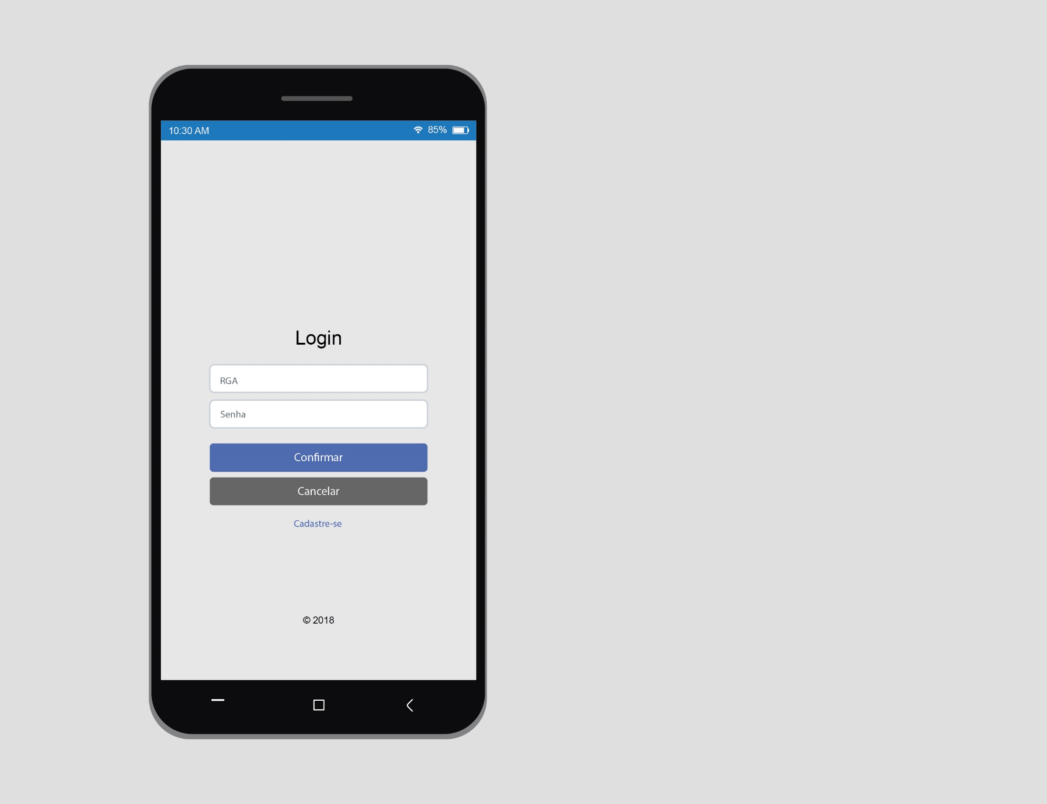

Slide 9
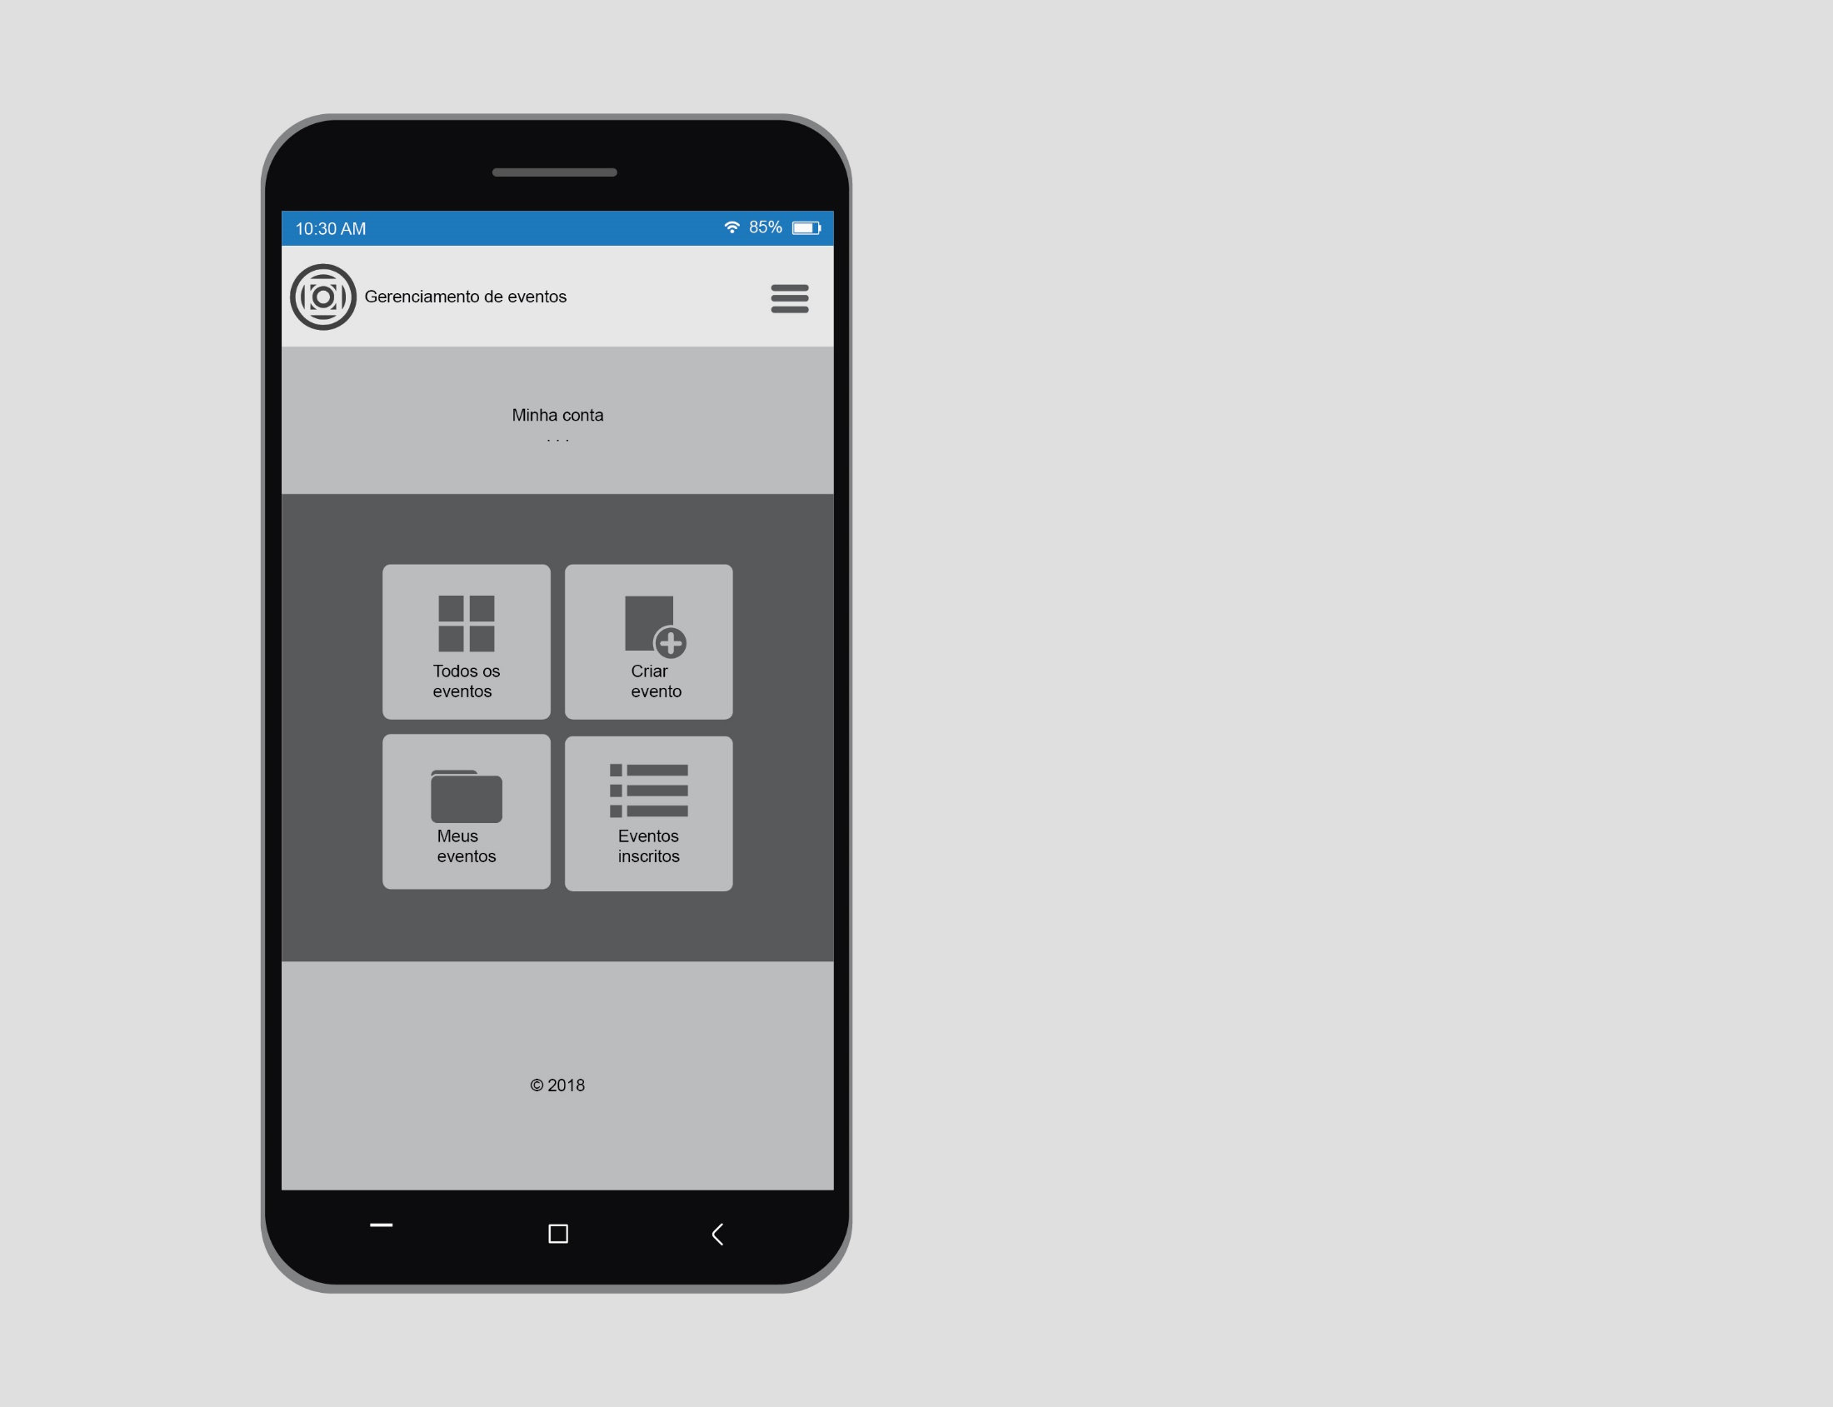

Slide 10
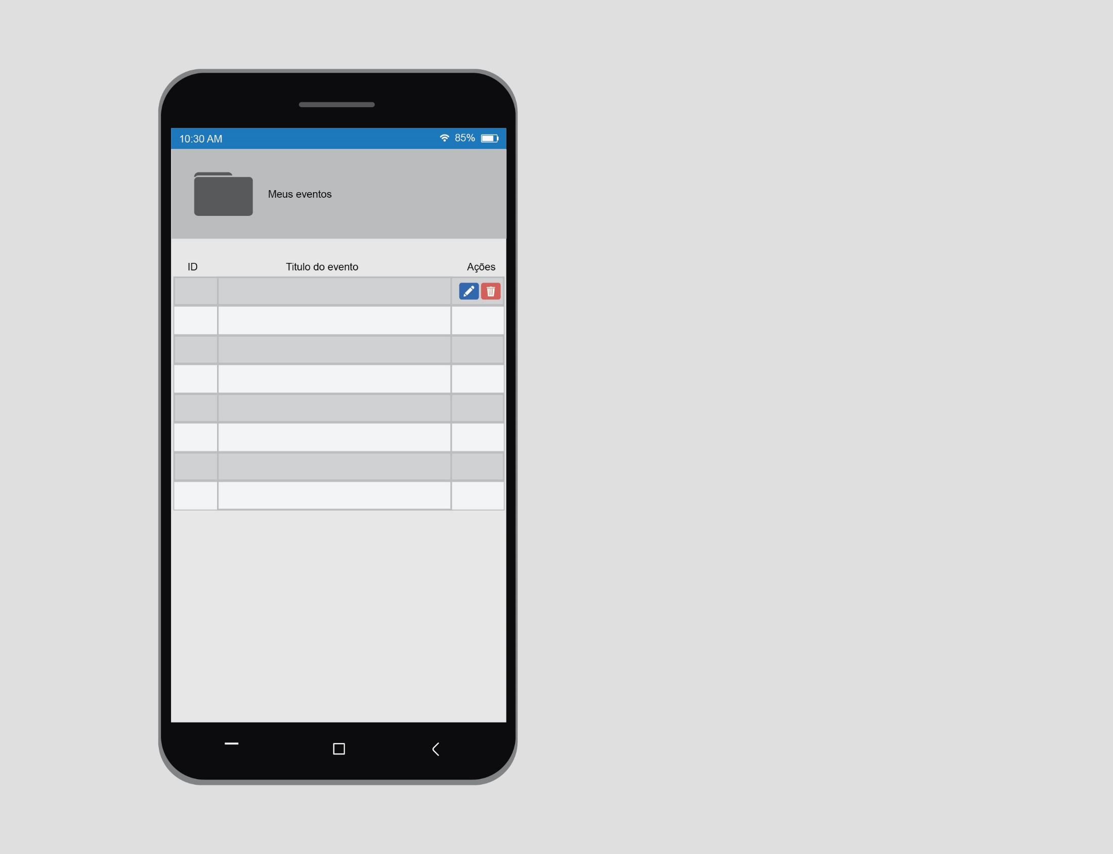


Slide 11
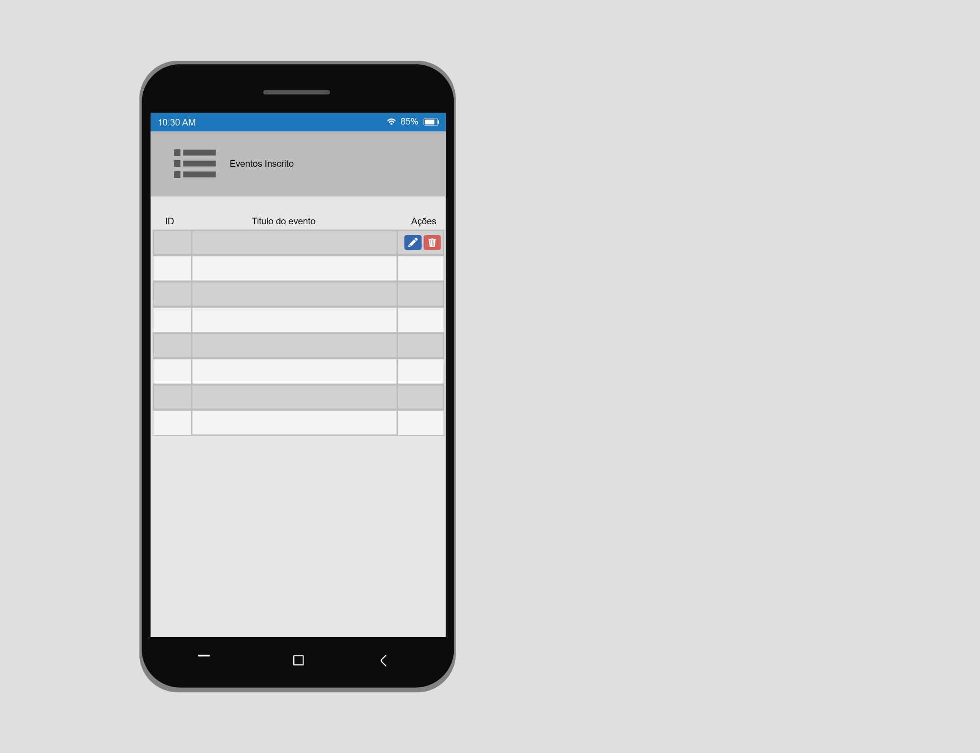

Slide 12
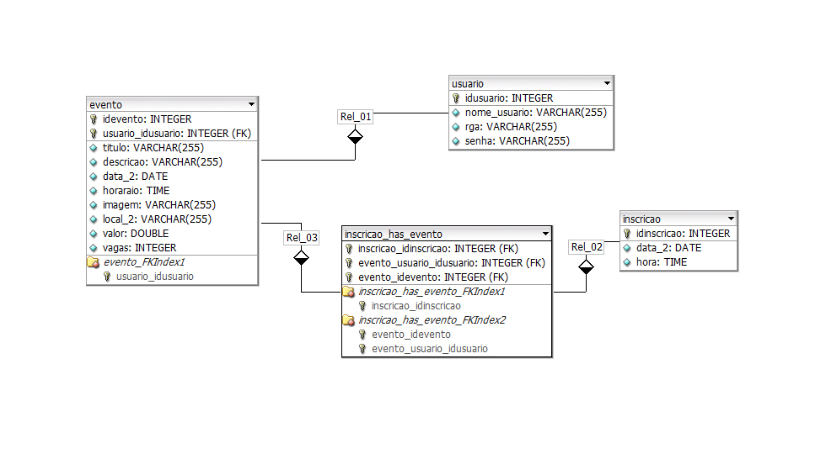
DIAGRAMA DE CLASSE

Slide 13
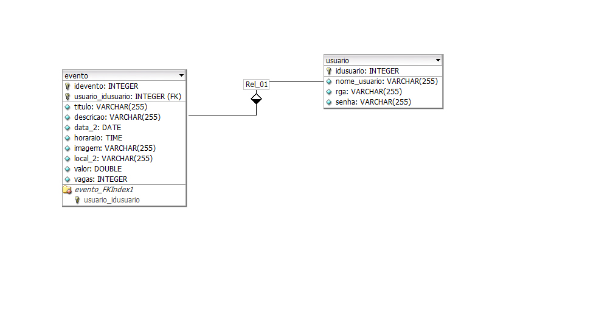
DIAGRAMA DE CLASSE

Slide 14
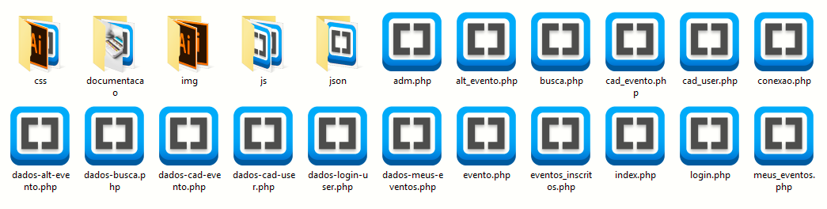
PASTA DO PROJETO

